Slide 1
DORADZTWO ZAWODOWE
KLASY 7
Kasia Obuchowicz

Slide 2
WARTOŚCI
Wartość oznacza coś, co jest cenne i godne pożądania i co stanowi (winno stanowić) przedmiot szczególnej troski oraz cel ludzkich dążeń, a także kryterium postępowania człowieka.
AKSJOLOGIA
Wartości mogą być wszystkim, co jest nam drogie i często kierują naszymi zachowaniami. Są siłą, która nieustannie skłania nas do podejmowania decyzji i wyznacza kierunek naszego życia.

Slide 3
Po co są WARTOŚCI?
By życie nie straciło ludzkiego charakteru
Chronią człowieka przed iluzją łatwego życia
Dają wskazówki, co robić, by nie wpaść w pułapki życia- uzależnienia, sekty
Motywują i ukierunkowują zachowanie człowieka

Slide 4
PO CO OKREŚLAĆ SWOJE WARTOŚCI?
Kim jestem
Jak żyję
poczucie pewności
zadowolenie
spokój wewnętrzny

Slide 5
Jak się kształtują WARTOŚCI?
Doświadczenia
Rodzice, przyjaciele, koledzy
Tożsamość

Slide 6
HIERARCHIA WARTOŚCI

Slide 7
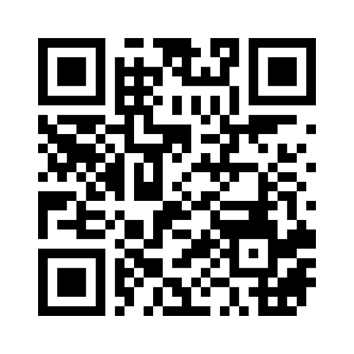
WARTOŚCI KLASY 7A
Go to www.menti.com and use the code:
3640 0846

Slide 8
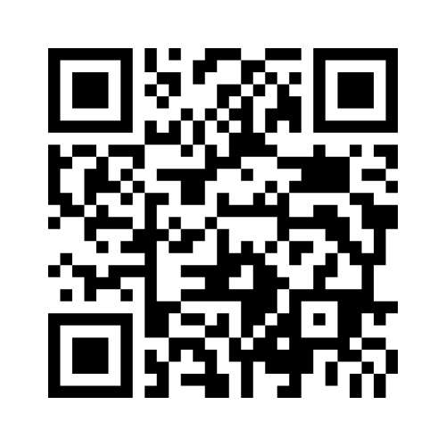
WARTOŚCI KLASY 7B
Go to www.menti.com and use the code
29 11 67 4

Slide 9
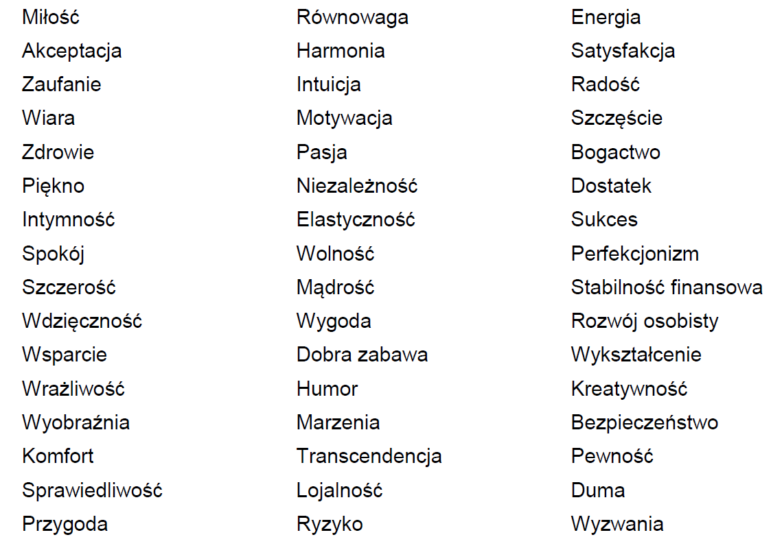
LISTA WARTOŚCI

Slide 10
A TY? Jakimi wartościami kierujesz się w życiu?
Moja hierarchia wartości.docx

